Slide 1
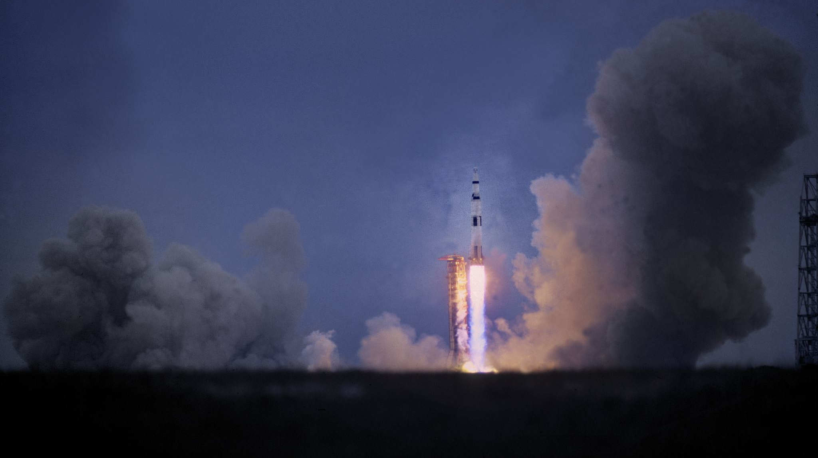
Od doby kamenné po Vikingy

Slide 2
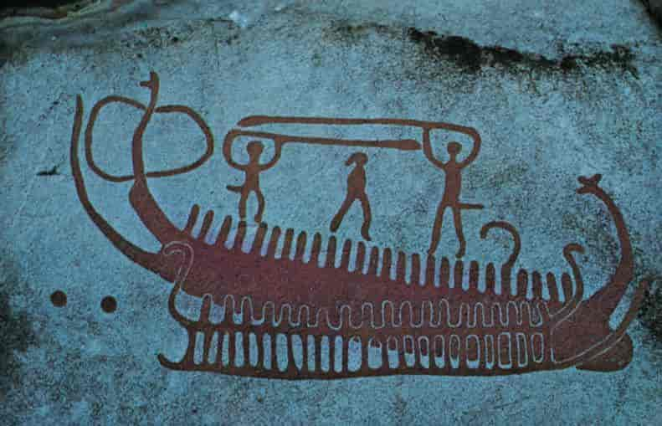
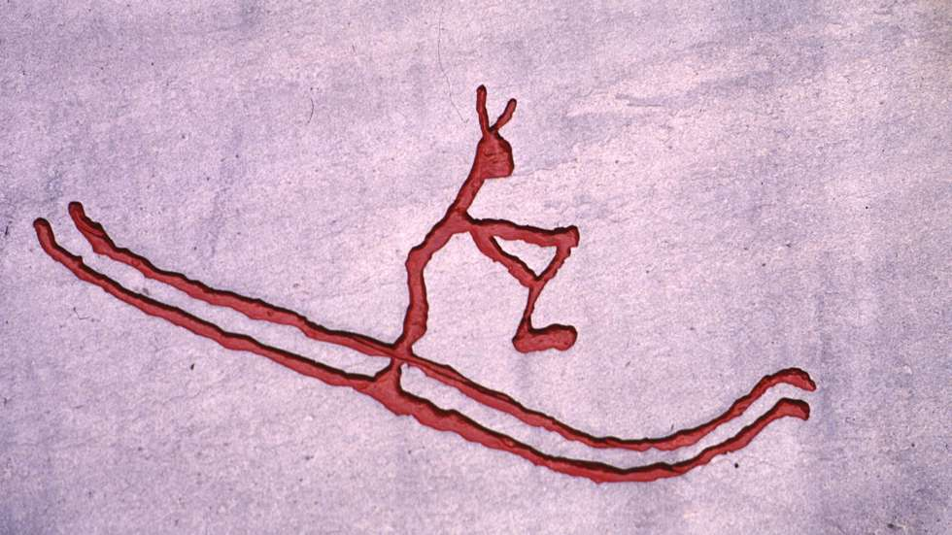
První obyvatelé
Během poslední doby ledové bylo území Norska pokryto kilometr silným ledovcem
Po ústupu ledovce první přistěhovalci z Evropy (střední a východní Evropa)
9300 př. n.l. první sídliště podél celého pobřeží Norska – od Oslofjordu po Finnmarku, využívání lodí
První rytiny v kamení – helleristninger
Doba bronzová – bronzová kultura až po Trøndelag
Rozvoj lodí – veslic – nálezy severských lodí v Německu, Dánsku, atd.
Název Norge – Nordveien – severní cesta
Rybářská centra získávala větší a větší moc – Bergen
Používání lyží a sání
Sámové na severu

Slide 3
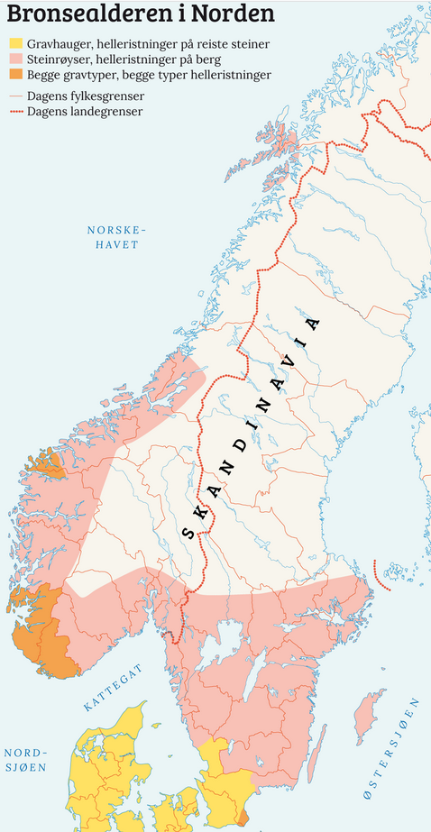
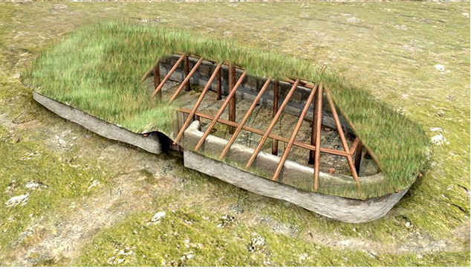
Doba před naším letopočtem
Lovci, rybáři a sběrači, bez zemědělství
První zemědělské usedlosti kolem roku 2400 před Kristem
Bohaté obchodní styky s kontinentem – v Opplandu nález meče z Česka
První zpracování kovů kolem roku 2000 př.n.l.
Bydlení v dlouhých domech
Langhus – až do roku 1000 n.l.
Společnost bez soc. rozdílů
Práce se železem 300 př.n.l
Vznik prvních vesnic

Slide 4
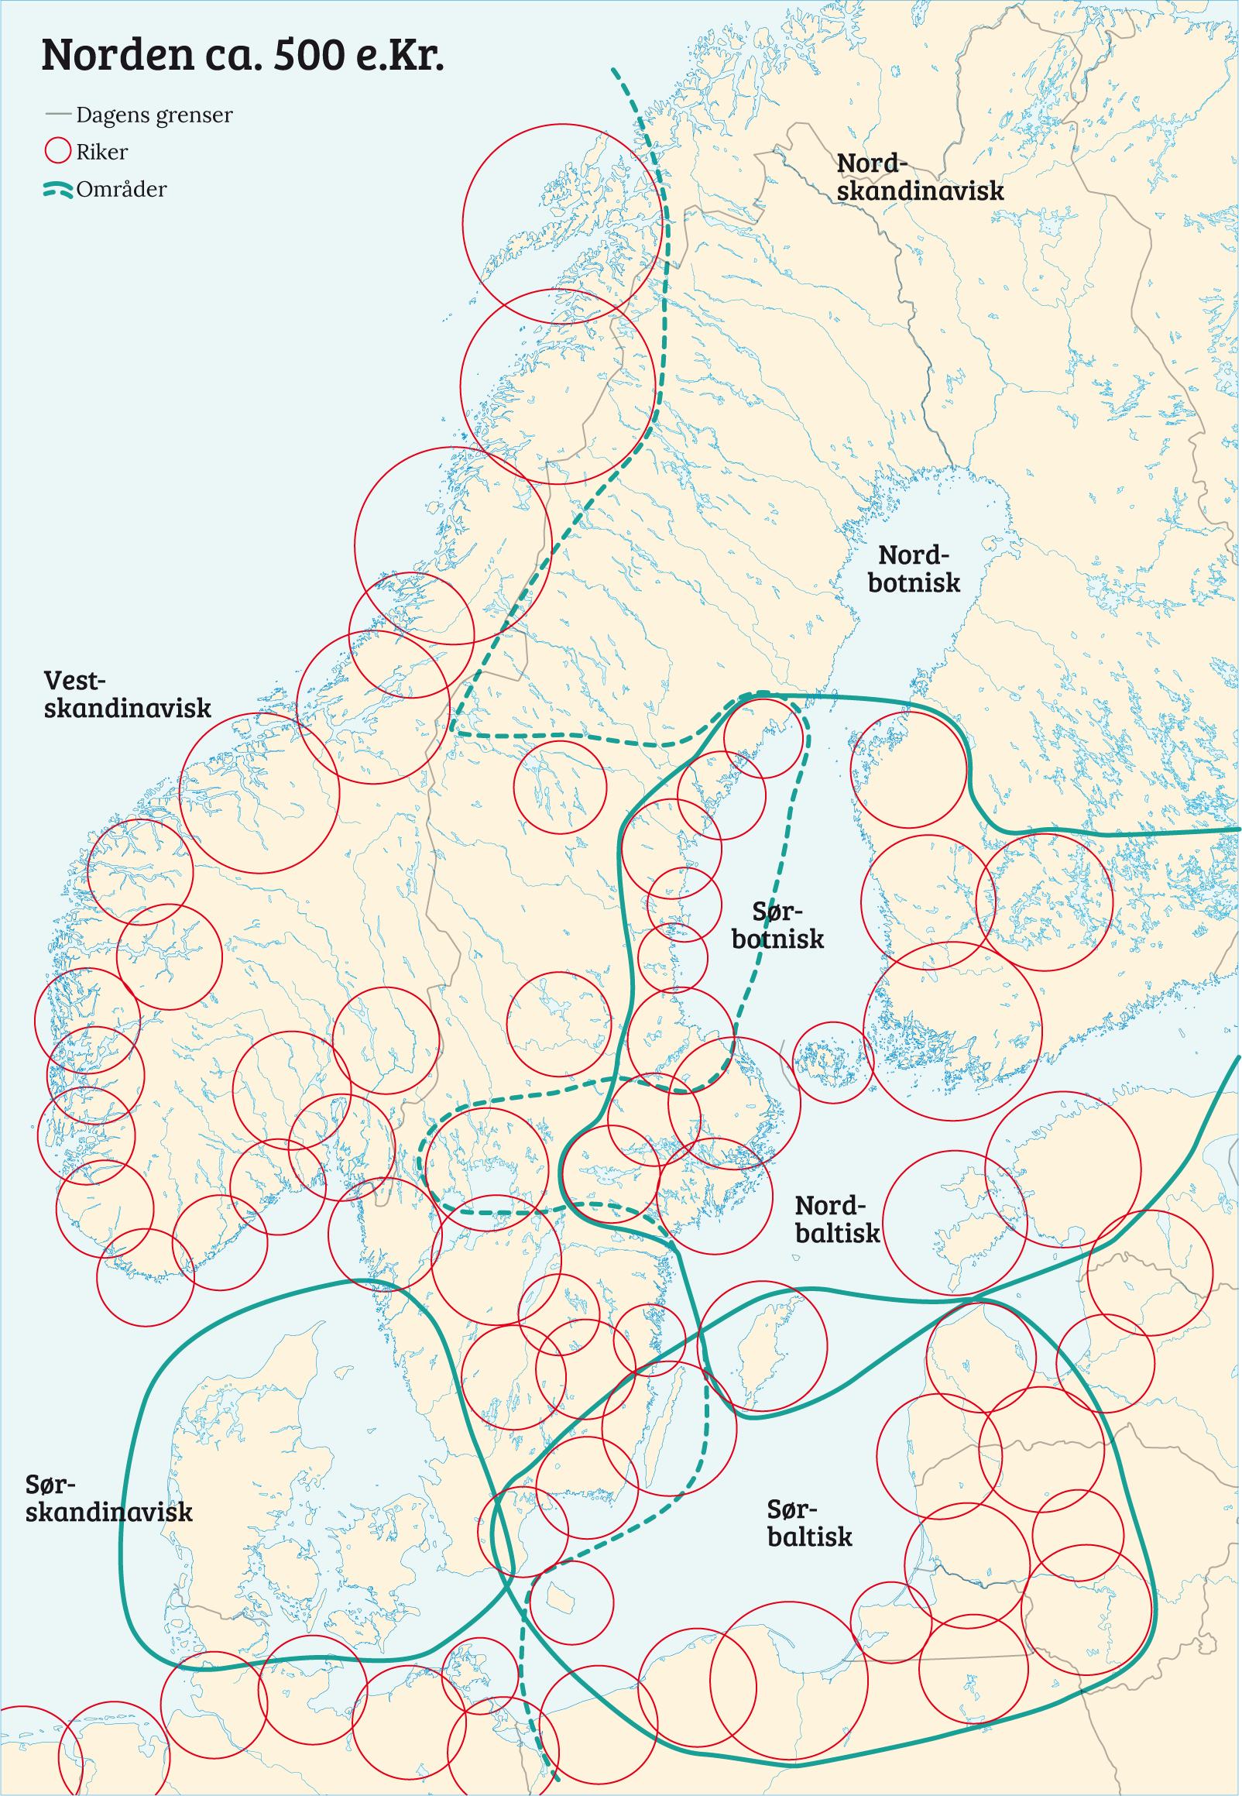
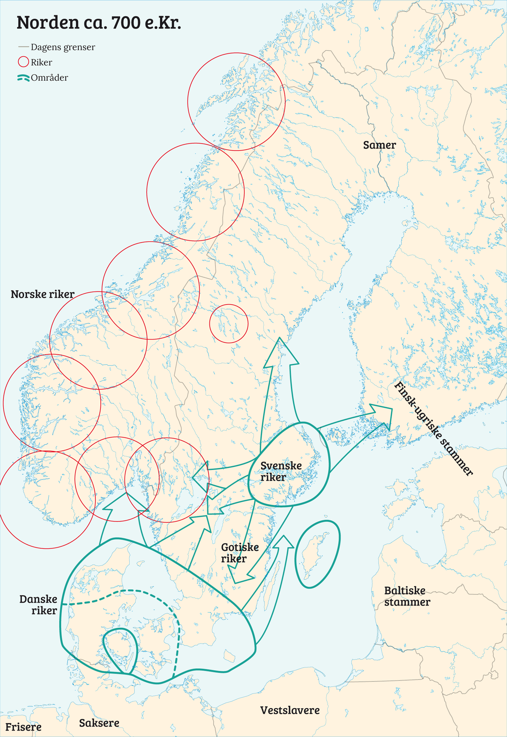
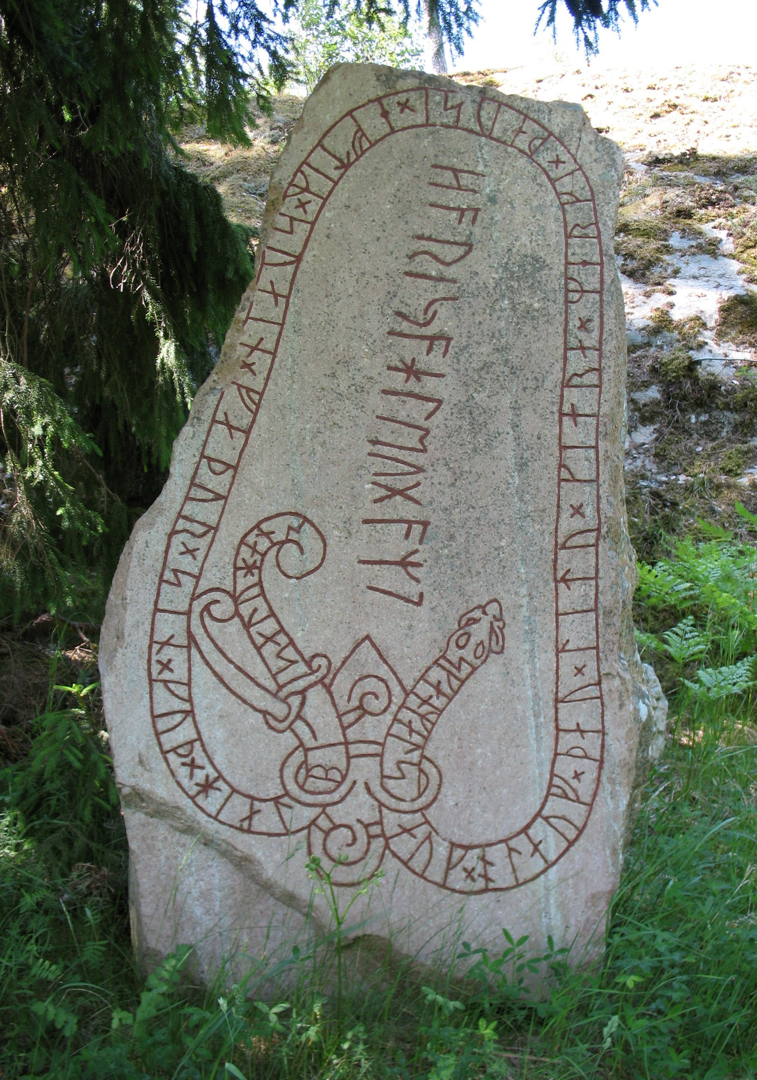
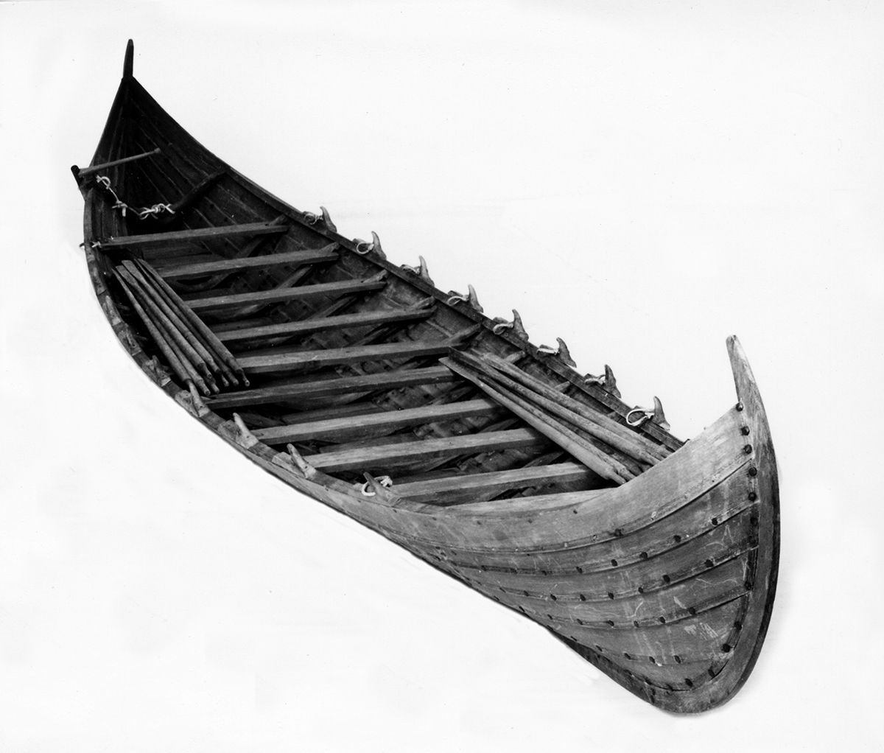
Doba předvikinská
Mnoho nálezů z bohatých hrobů - lodě
Kontakty s Římem – doba Římská
První písmo v Norsku – runy – Futhark
Runy používány jako záznamy majitelů, požehnání atd.
Vývoj jazyka – Urnordisk (praseverština) --Norrønt
Vhodné klimatické podmínky do konce 5. století n.l.
Pak krize a mor – stěhování národů
Období bez mnoha zdrojů a nálezů – tiché období
Narůstající sociální rozdíly – koncentrace moci – cesta ke státním útvarům
Ovlivňování cizinou – západ Franskou říší, východ Dánskem
První králové?

Slide 5
První vikingové
Centralizace moci v Dánsku – první města (Ribe) – rozvoj směrem na sever – Kaupang v Norsku
Propojení s celým světem prostřednictvím obchodních a později i loupeživých výprav
Výjezdy za bohatstvím – 793 Lindisfarne – seveřani z Dánska, během 9. století výpravy do Irska, Středozemního moře, Ruska
Rychlý pohyb po mořích a řekách – Langskip (Drakkar)
Harald Hårfarge (Krásnovlasý) – Zdědil malé království u Vestfoldu/Vestlandu?? – začal dobývat postupně okolní království (i ve Švédsku), Trøndelag
Problémové zdroje – ságy, písně, mýty
Sjednocování Norska Haraldem jeden z důvodů pro útěk z Norska

Slide 7
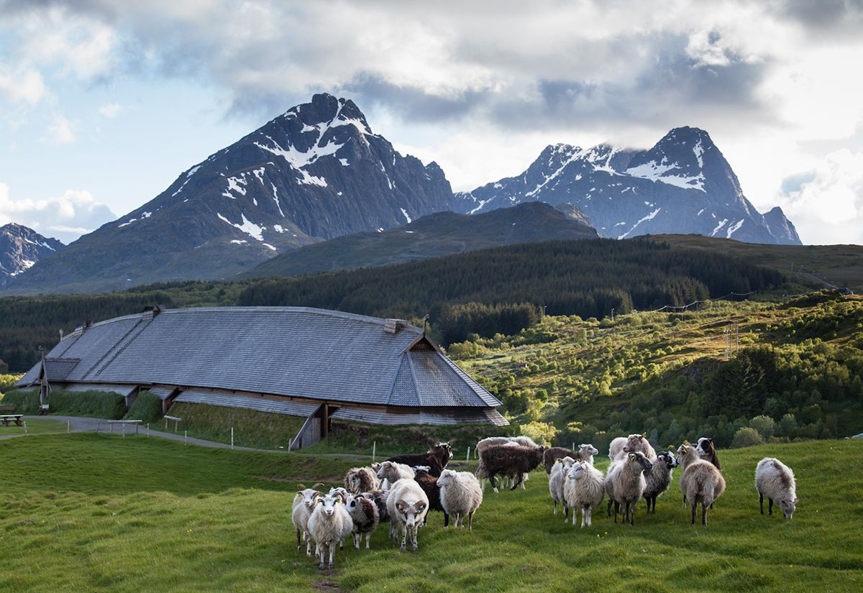
Norsko před rokem 1000
Postupné osidlování Norska směrem na sever
Sámové – původní obyvatelé na severu Skandinávie, Norové od nich kopírovali způsob obživy i přepravu
Během doby Vikingů osídlení takřka celého pobřeží dnešního Norska – až k hranicím s Ruskem
Osídlení Islandu a kolonizace Grónska, cesta do Ameriky – Vinland
Rozšiřování křesťanství
Vikingové ve Francii – Normandie, na Sicílii, v Byzantské říši

Slide 8
Dědictví Haralda Hårfagre
Komplikovaný systém dědictví trůnu – na trůn měli nárok synové původního krále, volit je mohli největší sedláci, časté rozpory
Harald měl cca 24 dětí, jako nástupce zvolil syna Eirika Blodøks
Další syn Håkon „den gode“ – vychováván v Anglii u krále Adelstana – boj s Eirikem o moc, Håkon měl podporu lokálních pánů, Håkon první křesťanský král, do roku cca 960
Neustálé boje o moc – Eirikovi synové se spojili s dánským králem Haraldem Blåtannem – v bitvě zabili Håkona – Eirikův syn (Harald) králem
Upevňování moci – boje v celém Norsku, připojování jednotlivých pánů
Dánský král se spojil s opozicí a zabili Eirikova syna Haralda – pokračování bojů o moc

Slide 9
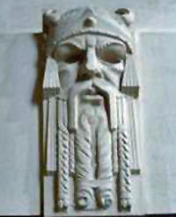
Poslední vikinští králové I
V čele země Jarl Håkon – pod dánským králem (Blåtann a Svein Tjugeskjegg – Vidlí vous)
Asi potomek Haralda Krásnovlasého Olav Trygvasson – boj proti jarlům a Vidlímu vousu – podpora v Trøndelagu, snaha o kristianizaci země – opozice, zabit roku 1000
Neustálé snahy o sjednocení země – neúspěch a boj o moc
Svatý Olav (Olav II.) – asi potomek Haralda Krásnovlasého
Dánský král a jarlové bojovali v Anglii – Norsko volné pro Olava – konsolidace země, sjednocení – za jeho vlády reformy, zákony, křesťanství oficiálním náboženstvím – cca 1025 – Dánský král se vrací – Olav prchá do Gardarike (Kiev – Novgorod) – 1029 se vrací a o rok později umírá v bitvě, prohlášen za svatého

Slide 10
Poslední vikinští králové II
1035 – Syn Olava II. Magnus Dobrý – povstání proti Dánům vyhnání z Norska, podpora lokálních pánů
Drancování země, později změna a zákaz drancování – Magnus Dobrý
V Dánsku smrt krále i jeho následníka – boje s Norskem – král Dánska či Norska nejstarší z obou rodů – Magnus od 1042 král Dánska
Magnus v 1047 spadl z koně, nový král jeho strýc Harald Sigurdsson (Harald III.)
Harald III. Hardråde – zkušenosti z Byzance, zaměření na obchod, bez skrupulí, snaha získat Dánsko, problémy v Anglii – Harald chce Anglii pro sebe, smrt v bitvě u Stamford Bridge – konec Norů v Anglii

Slide 11
Klid a mír po roce 1066
Syn Haralda III. Olav „Klidný“ Kyrre – komplikované nástupnictví
Bez konfliktů – mír s Dánskem i Vilémem Dobyvatelem v Anglii
Posilování moci státu, církve, králů, asi první gramotný král
Magnus III. „Bosý“ Berrføtt – dobývání Irska, Manu, Hebrid, Orknejských ostrovů – Norsko získává větší pozornost v Evropě, boje s Dánskem a Švédskem, umírá na břehu Irského moře
Vláda tří Magnusových synů současně, rozvoj země, zakládání kostelů, obchodních měst, obchod s Evropou
Postupně umírají až zbývá jen jeden – král Sigurd – umírá 1130

Slide 12
Občanské války – Birkebeiner 1130-1240

Slide 13
Počátek občanských válek
Zdroje – Ságy Snorreho Sturlasona – Heimskringla, Fagrskinna, Morkinskinna
Synové posledních tří králů bojovali o trůn – domluva (králové Magnus a Harald Gille), válka, uvěznění Magnuse, oslepení, kastrace, useknutí nohy
Sigurd Slembe – prý syn Magnuse Bosého, prý prodělal zkoušku ohněm a měl by být král, chtěl se dělit s Haraldem o trůn, nevyšlo to, Harald zavražděn
Sigurd Magnuse osvobodil a společně vládli do 1139 – válka se syny Haralda – Magnus zabit v bitvě, Sigurd umučen
2 synové Haralda Gilleho (Sigurd Munn a Inge) vládli 3 roky – pak nový syn Haralda Øystein – rozdělení Norska na 3 části, mír do 1155, pak válka mezi bratry
Chaos a různí zájemci o trůn – často malé děti, jako loutky bohatých přívrženců jednotlivých stran
1152 – Arcibiskupství v Nidarosu – ze začátku podpora od králů, pak rivalita

Slide 14
Birkebeinerne
Po mnohých bitvách mladý král (7 let - 1163) Magnus Erlingsson (vnuk krále Sigurda – přes matku) – dohoda s církví – nový následnický zákon – prvorozený manželský syn – pro jistotu vyvraždění několika teoretických rivalů
Nová frakce – Birkebeinerne – chudá skupina přívrženců „asi syna“ krále Øysteina – Øystein Møyla – brzy umřel v boji, jeho nástupce Sverre Sigurdsson, prý (sotva) syn Sigurda Munna – dcery Sigurda ho ale přijaly za bratra – legitimní nárok? – sdružuje opozici vůči Magnusovi Erlingssonovi – válka, Magnus 1184 zabit v boji
Sverre králem – problém s církví, vynořilo se několik dalších synů různých králů – mnohé bitvy, Papež proti Sverremu, Sverre umírá na nemoc 1202
Sverreho syn Håkon brzy umírá, stejně jako další čtyřletý následník

Slide 15
Finální fáze občanských válek
Birkebeinerne určili králem Sverreho synovce Ingeho, opozice našla syna Magnuse Erlingssona – pokračování bojů
Církev se posléze snažila domluvit smír – Birkebeinerne mohou mít krále Norska, opozice bude ale kontrolovat Viken – ok
Smrt Ingeho – kdo na trůn – objevil se vnuk Sverreho, který se narodil po smrti Sverreho syna Håkona = Håkon Håkonsson, mladý král, u moci regent Skule – nevlastní bratr Ingeho, později boj o moc
1240 – Håkon poráží Skuleho – konec občanských válek

Slide 16
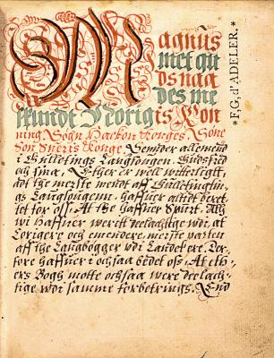
Norsko po občanských válkách
Jasné následovnictví
Rozmach – součástí Norska bylo Grónsko, Island, Faerské ostrovy, Orkneje, Shetlandy (Hebridy, Man)
1274 – První celonorský zákoník – král Magnus Lagabøte
Soudnictví, centralizace armády, rozvoj královského dvora

